Slide 1

Министерство энергетики Республики Казахстан
Қазақстан Республикасы Энергетика министрлігі
Қазақстан Республикасы
Парламенті Мәжілісіндегі Үкіметтік сағатта
Энергетика министрі В. Школьниктің
«Электр энергетикасы және көмір: қорытындылар және перспективалары» тақырыбындағы
баяндамасы
Астана, 2015 жыл

Slide 2
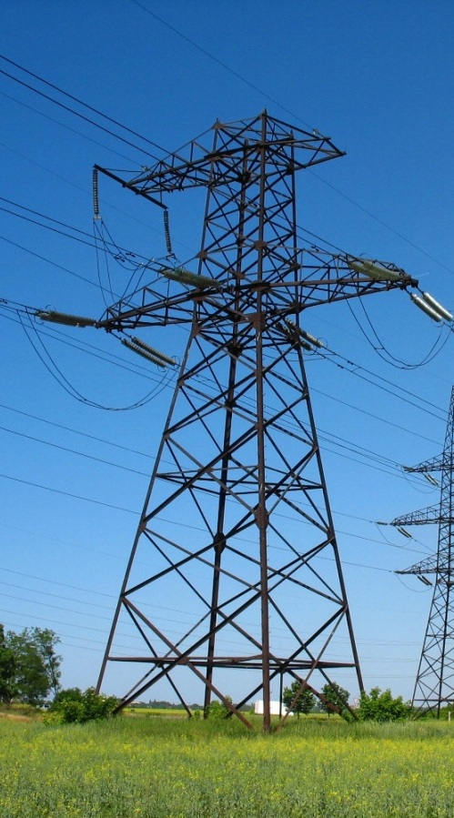
ЭЛЕКТР ЭНЕРГИЯНЫ ӨНДІРУДІҢ ӘЛЕМДІК ҚҰРЫЛЫМЫ
Бұл ретте, әлемдегі атом энергетикасының үлесі 2030 жылға дейін жалпы генерацияда 20 % жетеді.

Slide 3
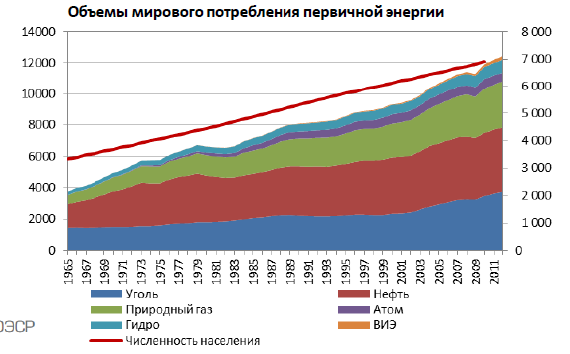
ӘЛЕМДІК ЭНЕРГИЯНЫ ТҰТЫНУ

Slide 4
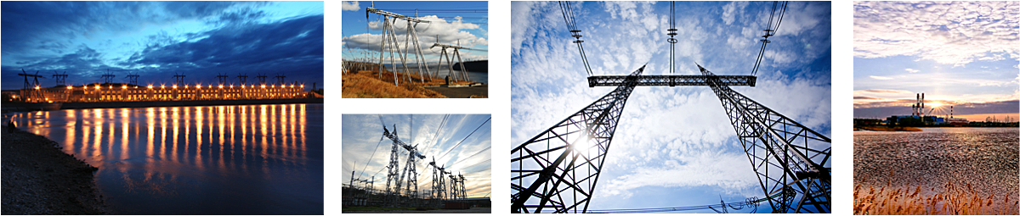
Қазақстанның электр энергетикасы
2014 – 2015 жылдар

Slide 5
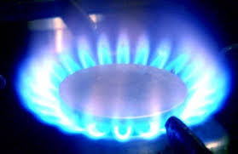
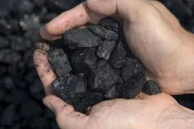
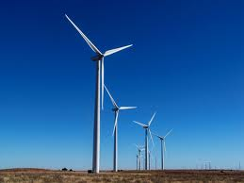
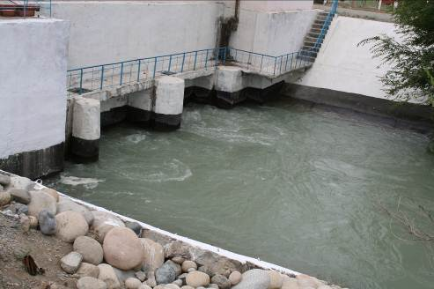
ҚАЗАҚСТАННЫҢ ЭЛЕКТР ЭНЕРГЕТИКАСЫ

Slide 6
2014 ЖЫЛДЫҢ ҚОРЫТЫНДЫЛАРЫ ЖӘНЕ 2015 ЖЫЛҒА ЖОСПАР

Slide 7
ҚАЗАҚСТАННЫҢ ЭЛЕКТР ЭНЕРГЕТИКАСЫ
«KEGOC» АҚ - біртұтас электр энергетикалық жүйеде байланыстырушы рөл:
297 электр тарату желілері (35 – 1150 кВ кернеуімен), 24,4 мың. шақырым (тізбекпен) жалпы ұзындығымен;
76 шағын станция ( 35 – 1150 кВ кернеуімен).
Жалпы белгіленген қуатымен – 20 591,5 МВт, 76 электростанциялардың - өндірісі .
Электр энергияны тарату:
20 өңірлік энергетикалық компаниялар;
150 кіші таратушы компаниялар, олар кернеуі 0,4 – 220 кВ өңірлік деңгейдегі электр желілерін бақылап отырады.
Жабдықтау:
180 электрмен жабдықтаушы ұйымдар.

Slide 8
НОРМАТИВТІК ҚҰЖАТТАРДЫ ӘЗІРЛЕУ
2009-2014 жылдары - 50-ден астам НҚА (нормативтік-құқықтық актілер) және 200 – ден астам НТҚ (нормативтік-техникалық құжаттар) әзірленді және бекітілді ;
«Қазақстан Республикасының кейбір заңнамалық актілеріне мемлекеттік басқару деңгейлері арасындағы өкілеттіктердің аражігін ажырату мәселелері бойынша өзгерістер мен толықтырулар енгізу туралы» Қазақстан Республикасы Заңың іске асыру мақсатында қабылдануы Нормативтік-құқықтық актілер және құқықтық актілер Тізбесі бекітілді.
2015 жылға жоспар:
2015 жылдың 31 наурызына дейін 53 нормативтік-құқықтық актілер бекітілетін болады

Slide 9
НАРЫҚ (РЕФОРМА)
1995-1996 жылдары – электр станцияларды жекешелендіру бойынша үлкен көлемді жұмыстар жүргізілді
2008 жылдың желтоқсанда – шекті тарифтер түсінігін анықтайтын «Электр энергетикасы туралы» Заңына түзетулер енгізілді.
1997 – 2003 жылдар аралығында– электр энергиясының көтерме нарығы құрылды
2009 жыл – ҚР Үкіметімен шекті тарифтер бекітілді

Slide 10
ШЕКТІ ТАРИФТЕРДІ ІСКЕ АСЫРУДЫҢ ҚОРЫТЫНДЫЛАРЫ Ре
ШЕКТІ ТАРИФТЕР БОЙЫНША ИНВЕСТИЦИЯЛАР
ЖАҢА ҚУАТТАРДЫ ЕНГІЗУ
ҚАЛПЫНА КЕЛТІРУ
2009 ж.
65,4 млрд. теңге
92 МВт
Атырау ЖЭО– 25 МВт
КарГРЭС-2 – 55 МВт
ЭТЦ – 12 МВт
2010 ж.
109,7 млрд. теңге
98 МВт
Атырау ЖЭО – 50 МВт
Жанажол ГТЭС – 48 МВт
2011 ж.
142,0 млрд. теңге
744 МВт
Ақсу ЕЭК– 325 МВт
Орал ГТЭС – 54 МВт
Мойнақ СЭС – 300 МВт
Павлодарэнерго – 65 МВт
2012 ж.
198,8 млрд. теңге
757 МВт
КарагандаЭнергоцентр – 120 МВт
Согринская ТЭЦ – 25 МВт
Кристалл Менеджмент – 87 МВт
Эк-ГРЭС-1 блок №8 – 500 МВт
Согринская ТЭЦ – 25 МВт
2013ж.
176,3 млрд. теңге
85 МВт
СевКазЭнерго – 27 МВт
Ақсу ЕЭК– 25 МВт
СевКазЭнерго – 33 МВт
2009-2013 ЖЫЛДАРҒА ФАКТ БОЙЫНША 692,2 МЛРД. ТЕҢГЕ ИВЕСТИЦИЯ ТАРТЫЛДЫ, НӘТИЖЕ 1 776 МВт
2014 ж.
163,4 млрд. теңге
593 МВт
СевКазЭнерго – 21 МВт
Актөбе ЖЭК – 16 МВт
Эк-ГРЭС-1 №2 блогі – 500 МВт
СевКазЭнерго – 42 МВт
Актөбе ЖЭК – 14 МВт
2015 ж.
178,3 млрд. теңге
940 МВт
СевКазЭнерго–21 МВт
УК ЖЭК – 120 МВт
АктөбеЖЭК– 30 МВт
Павлодар энерго – 20 МВт
СевКазЭнерго– 24 МВт
2009-2015 ЖЫЛДАРҒА 1033,9 МЛРД. ТЕҢГЕ ИНВЕСТИЦИЯ ЖОСПАРЛАНУДА, КҮТІЛЕТІН НӘТИЖЕ 2 584 МВт
ШЕКТІ ТАРИФТЕР ҚОЛДАНҒАН КЕЗЕҢДЕ ҚАРАЖАТ ЕСЕБІНЕН ЕНГІЗІЛЕТІН ҚУАТ
2016-
2017 жж.
541 МВт
Ақсу ЕЭК– 25 МВт
Шардары СЭС – 16 МВт
Эк-ГРЭС-1 №1 блогі– 500 МВт

Slide 11
ШЕКТІ ТАРИФТЕРДІ ҚОЛДАНУДЫҢ НӘТИЖЕСІ
ЖҮЙЕДЕ ҚОЛДАНАТЫН ҚУАТТАРДЫҢ ӨСУІ
МВт
№ р/н | Көрсеткіштің атауы | Өлшем бірлігі | 2008 жж. | 2013-2014 жж. | %
1 | 2 | 3 | 4 | 5
1 | Бекітілген электр қуаты | МВт | 18 992,7 | 20 591,5 | +8,4
2 | Қолдағы электр қуаты | МВт | 13 871,6 | 16 533,0 | +19,2
3 | Электр станцияларының бекітілген қаутын пайдалану коэффициенті (К_{ИУМ}) | % | 48,0 | 51,2 | +6,7
4 | «0» дейін жүктеміні тастуамен ЖЭК авариялық тоқтаудың жылдық көлемі | тоқтау | 131 | 39 | -70
 | Авариялық тұрып қалудың уақыты | сағат | 3 207,0 | 888,9 | -72
5 | Салаға инвестициялар | млрд. теңге | ≈ 30,0* | 176,3 | 6 рет
*Ескерту: 2008 жылы инвестициялар бойынша нақты деректердің болмауына байланысты, 2009 жылы тарифтер және инвестициялар қорында инветсициялардың бағалық мағынасы ұсынылды.
Notes:
10

Slide 12
ЭЛЕКТР ЭНЕРГЕТИКАНЫҢ ДАМУЫ
Қазақстан Республикасының отын энергетикалық кешенін дамытудың 2030 жылға дейінгі Тұжырымдамасы қабылданды;
2030 жылға дейінгі электр энергетика нарығының моделі ұсынылды;
2030 жылға дейін елдің электр теңгерімі;
«Қазақстан Республикасының кейбір заңнамалық актілеріне электр энергетикасы мәселелрі бойыша өзгерістер мен толықтырулар енгізу туралы» Заң жобасының тұжырымдамасы мақұлданды.

Slide 13
2016 ЖЫЛДАН БАСТАП ЭЛЕКТР ҚУАТЫНЫҢ НАРЫҒЫ
2016 жылдан бастап енгізіледі;
Электр қуаты нарығының қызмет істеуі :
электрмен қамтамасыз ету жүйесінің ұзақ мерзімді сенімділігін қамтамасыз етуге;
генерацияланған қуаттарға инвесторлар үшін ұзақ мерзімді кепілдемелерді қамтамасыз ету арқылы саланың инвестициялық тартымдылығын жоғарлату;
электр энергетика нарығында объективті және әділ механизмді әзірлеуге әрекеттеседі.

Slide 14
ЭЛЕКТР ҚУАТЫНЫҢ НАРЫҒЫ
Қазіргі уақыттағы әрекеттегі шекті тарифтер 2016 жылдан бастап 2 бөлімде дамиды:
- инвестициялық бөлігі қуат нарығына «жөнеледі»
- ал қалғаны, яғни өзіндік құны - электр энергиясы нарығында қалады
ИНВЕСТИЦИЯЛЫҚ ҚҰРАМДАС БӨЛІГІ
ИНВЕСТИЦИЯЛЫҚ ҚҰРАМДАС БӨЛІГІ
(қуат бойынша шекті тариф)
«ҚУАТ» НАРЫҒЫ (қуатқа дайындықты қолдау бойынша қызметтер нарығы)
ӨЗІНДІК ҚҰН
ӨЗІНДІК
(элект энергияға шекті тариф)
ЭЛЕКТР ЭНЕРГИЯСЫНЫҢ НАРЫҒЫ

Slide 15
2030 ЖЫЛҒА ДЕЙІН ЕЛДІҢ ЭНЕРГИЯ ТЕҢГЕРІМІ
№ | Қазақстанның БЭС | Болжам
 |  | 2014 | 2015 | 2016 | 2017 | 2018 | 2019 | 2020 | 2025 | 2030
1 | Электр қуатын максималды тұтыну | 15000 | 16000 | 16500 | 17000 | 17500 | 18000 | 18500 | 20500 | 23600
2 | Қуаттың қажетті резерві | 1373 | 1567 | 1618 | 1641 | 1991 | 2018 | 2049 | 2210 | 2248
3 | Генерация | 17325 | 18223 | 19621 | 19849 | 20594 | 21379 | 22422 | 24158 | 26100
4 | Дефицит (+)/Артықшылық(-) | -952 | -655 | -1504 | -1209 | -1104 | -1362 | -1874 | -1448 | -252

Slide 16
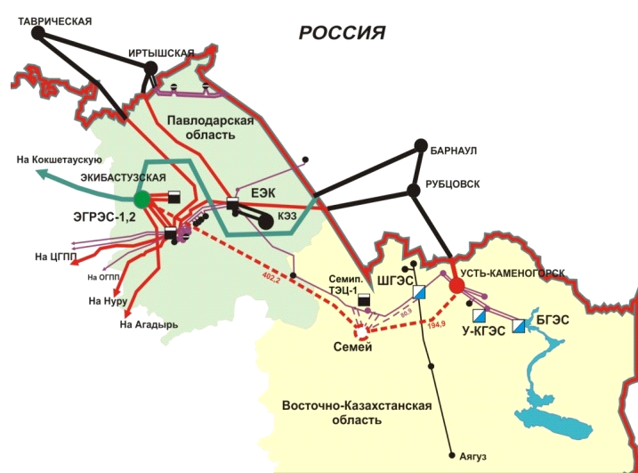
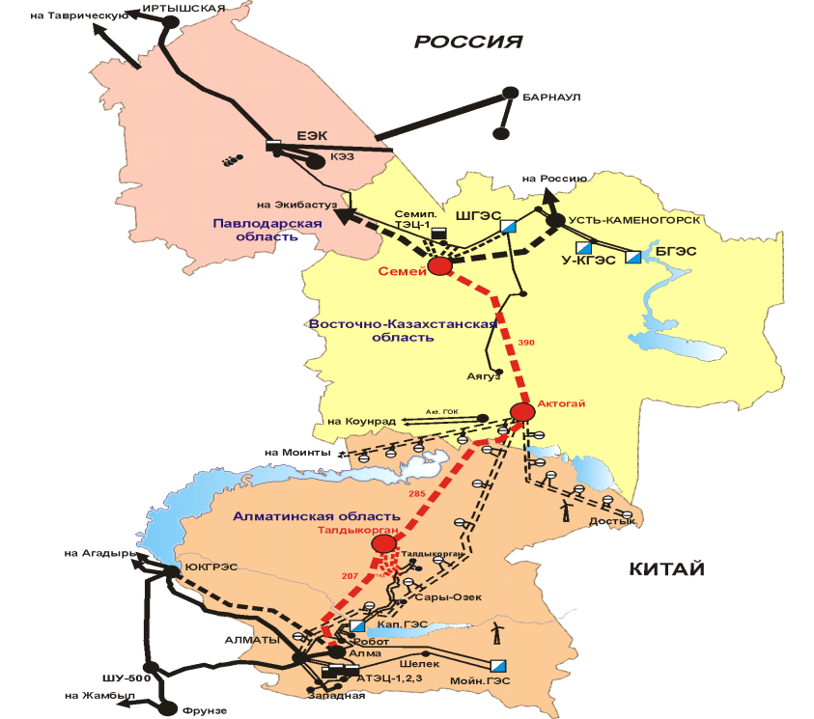
ӨЗЕКТІ ЖОБАЛАРДЫ ЖҮЗЕГЕ АСЫРУ ТУРАЛЫ
«500 квт Солтүстік-Шығыс-Оңтүстік транзитінің құрылысы» жобасы
I кезең «Екібастұз-Семей-Өскемен»
Іске асыру мерзімі:
Жоспарланатын аяқталу мерзімі – 2017 жыл
Жобаның құны – 43 336 млн. теңге
Қаржыландыру схемасы
Өз қаражаты – 43 336 млн. теңге
Жобамен қарастырылған
-678 шақырым ұзындығы желілер құрылысы
Бүгінгі күні 96 шақырым салынды
Қаражаттың игерілуі - 9,31 млрд. теңгені құрайды
II кезең «Семей-Ақтоғай-Талдықорған-Алматы»
Іске асыру мерзімі:
Жоспарланатын аяқталу мерзімі – 2018 жыл
Жобаның құны – 76 323 млн. теңге
Қаржыландыру схемасы
Өз қаражаты – 8 030 млн. теңге
Қарыз қаражаты – 68 292 млн. теңге
Жобамен қарастырылған
-883 шақырым ұзындығы желілер құрылысы
Бүгінгі күні трассалар және инженерлік қарастыруларды келісу және іздестіру бойынша жұмыстар жүргізілуде
Қаражаттың игерілуі - 0,77 млрд. теңгені құрайды

Slide 17
ӨЗЕКТІ ЖОБАЛАРДЫ ЖҮЗЕГЕ АСЫРУ ТУРАЛЫ
«БАЛҚАШ ЖЭС» Жоба бойынша жұмыстың нәтижелері
2013 жылы 30 сәуірде «Қазақстан Республикасының Үкіметі мен Корея Республикасының Үкіметі арасындағы Балқаш жылу электр станциясын дамыту, қаржыландыру, жобалау, салу, пайдалану және оған техникалық қызмет көрсету саласындағы келісімді ратификациялау туралы» Қазақстан Республикасы заңы қабылданды
2013 жылғы 11 қарашада Мемлекет басшысымен «2011 жылғы 25 тамыздағы Қазақстан Республикасының Үкіметі мен Корея Республикасының Үкіметі арасындағы Балқаш жылу электр станциясын дамыту, қаржыландыру, жобалау, салу, пайдалану және оған техникалық қызмет көрсету саласындағы келісімді ратификациялау туралы хаттама» Заңына қол қойылды
1
2
3
4
«Балқаш жылу электр станциясы» жобасын іске асыру мәселелері бойынша
«Балқаш жылу электр станциясы» жобаны іске асырудың кейбір мәселелері туралы» Үкіметтің қаулысы бекітілді .
генерацияланған қондырғылардың электр қуатының дайындығын қолдау бойынша қызметтердің бағасы, көлемі, мерзімі анықталынды,
«Балқаш электр станциясы» АҚ-тан қайтадан пайдалануға беретін, генерацияланған қондырғылардың электр қуатының дайындығын қолдау бойынша қызметті сатып алатаны ұйым анықталды.

Slide 18
ӨЗЕКТІ ЖОБАЛАР
Екібастұз МАЭС-2-тың №3 энергоблогын салу
Екібастұз МАЭС-1 қайта құру
Шардара ГЭС жаңғырту
Қазақстанның ҰЭЖ-не қосылатын 500 кВ «Алма» ҚС салу
Қазақстанның Ұлттық электр жүйелерін жаңғырту, II кезең

Slide 19
ШЕКАРАЛАС МЕМЛЕКЕТТЕРМЕН ЫНТЫМАҚТАСТЫҚ
Қазақстан Республикасы Энергетика министрлігі Қырғызстан Республикасы өкілдері, «ҚазТрансГаз» АҚ, «Самұрық-Энергия» АҚ, «ЖМАЭС» АҚ өкілдерімен бірге 2014-2015 жылдары күзгі-қысқы кезеңде 1,0 млрд.кВсағ көлеміндегі Қазақстан электр энергиясын Қырғызстанға жеткізуді ұйымдастыру туралы келісті.
Еуразиялық Экономикалық Одақ шеңберінде 2019 жылдан бастап жалпы электр энергетикалық нарықты қалыптастыру болжалданады.
CASA-1000 жобасы

Slide 20
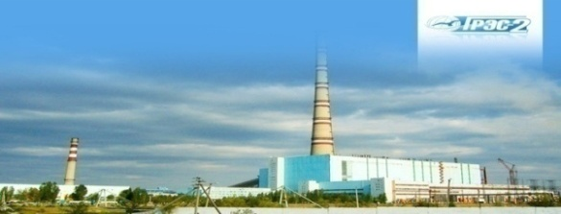
ЖАҢА ТЕХНОЛОГИЯЛЫҚ ШЕШІМДЕР
Салынып жатқан қуаты 630 МВт Екібастұз МАЭС-2-нің № 3 энергия блогының жоғарылатылған пар параметрлерінің жоғарлауы.
1320 МВт Балхаш ЖЭС-та ұшпа күлдерді ұстау үшін қол сүзгілерін қолдану.
Екібастұз МАЭС-1 үшін қозғалмалы электродты электр сүзгілерін қолдану.

Slide 21
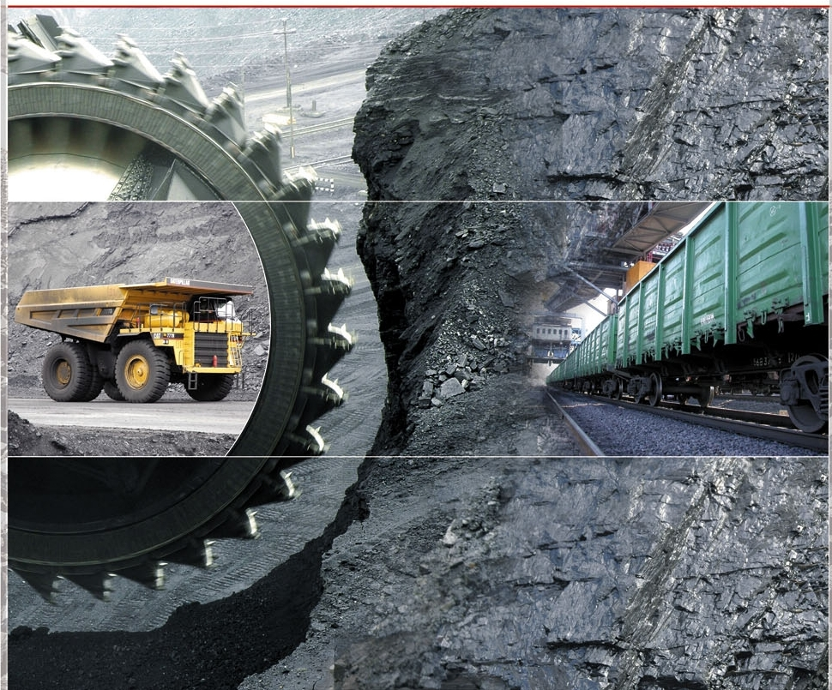
КӨМІР ӨНЕРКӘСІБІ
Қазақстан Республикасының аумағында 400-ден астам кенорындары тас және қоңыр көмірлері белгілі.
Теңгерімдік қоры 33,6 млрд. тоннаны құрайды:
21,3 млрд. тонна – тас көмір
12,3 млрд. тонн – қоңыр көмір.
2014 жылдың 1 қаңтары жағдайында Қазақстан Республикасы бекітілген көмір қоры бойынша әлемде 7-ші орынды иеленеді.
Көмір өндірудің қазіргі деңгейінде оның қоры 300 жылдам астам уақытқа жетеді.

Slide 22
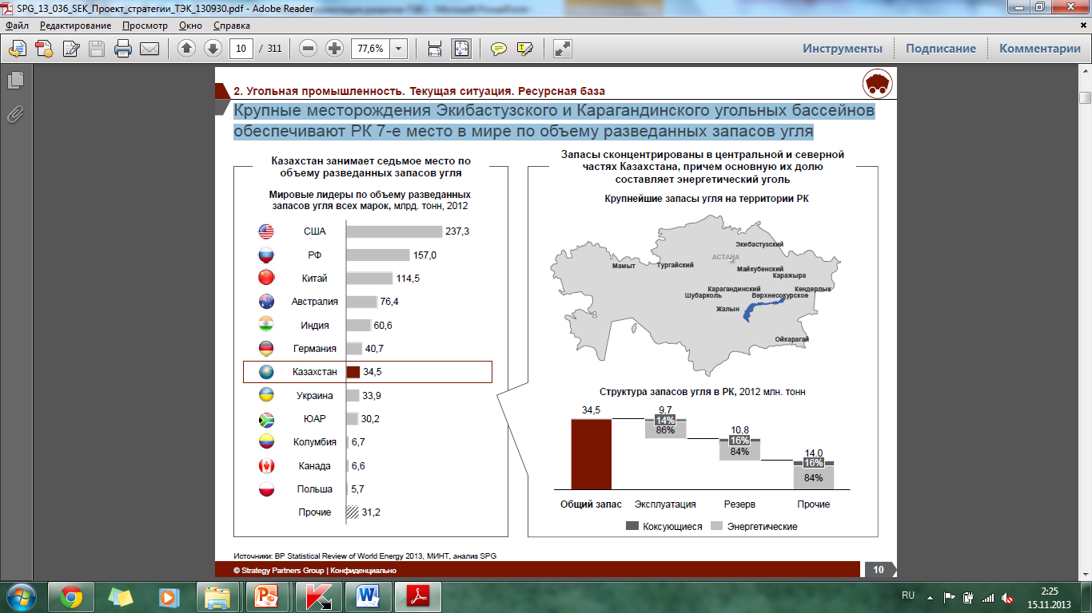
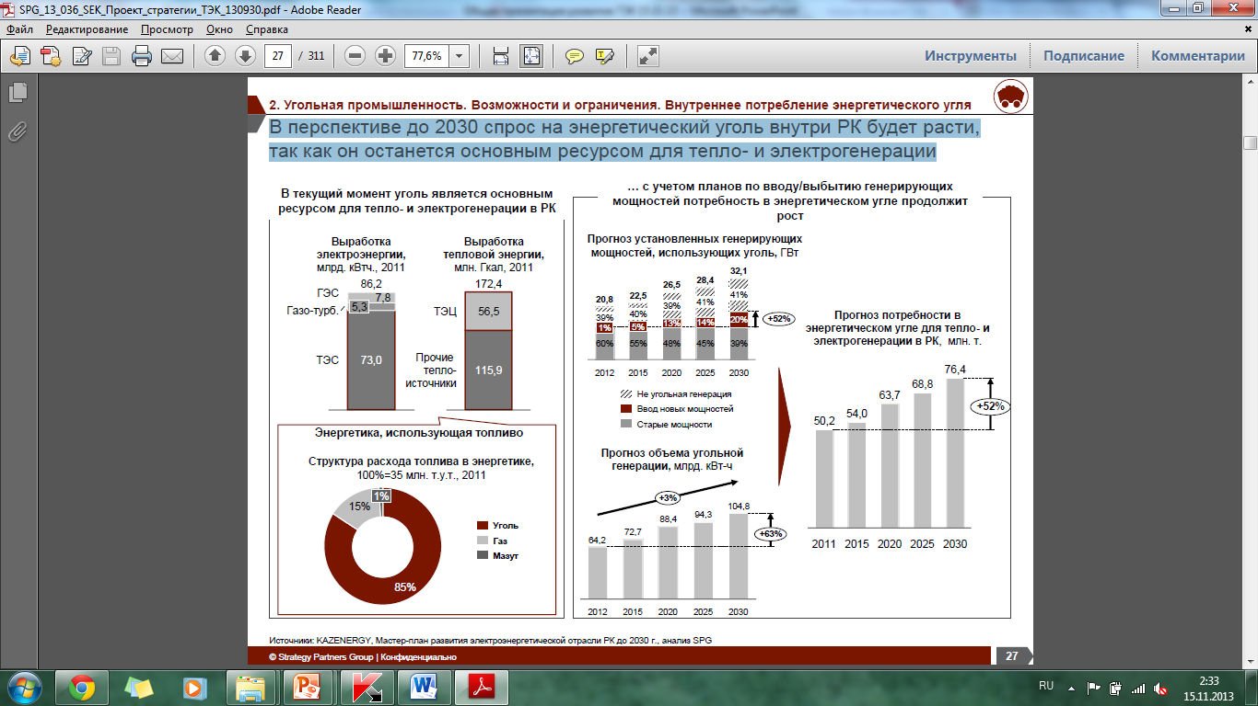
КӨМІР ӨНЕРКӘСІБІ
Қазақстанда көмір өнеркәсібінің барлық негізгі сегменттері қарастырылған, бұл ретте энергетикалық көмірді өндіру және қолдану айрықша дамыған
ҚР Екібастұз және Қарағанды көмір бассейіндерінің ірі кенорындары барланған көмір қорларының көлемі бойынша әлемдегі 7-ші орынды иеленеді
2030 жылға дейінгі перспективада ҚР ішінде энергетикалық көмірге сұраныс артады, өйткені жылу және электр генерациялау үшін негізгі отын болып табылады

Slide 23
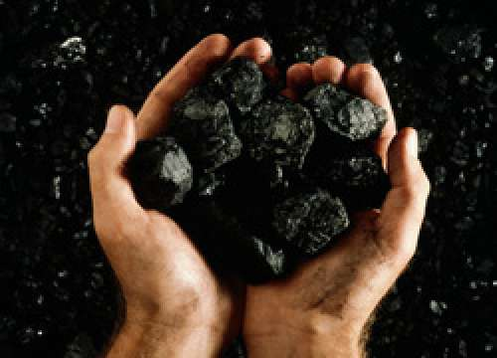
КӨМІР ӨНЕРКӘСІБІ
Көмір өндіру көлемінің өсімін қамтамасыз ету мыналар:
:
«Богатырь» разрезіндегі көліктік сызбасын қайта жаңғырту жобасын аяқтау, жылына 48 млн. тоннаға дейін көмір өндірілетін жаңа автомобильдік-конвейерлік технологияға өту
«Восточный» разрезінде №2 циклдық-арналы аршымалық кешен құрылысы, бұл аршыма жыныстарын жылына 36 млн. м³-тан 56,0 млн. м³-қа дейін көлемін арттыруға мүмкіндік береді
«Северный» жылына 10 млн-нан 18 млн. тоннаға, "Восточный" жылына 20 млн-нан 22 млн. тоннаға, «Екібастұз» жылына 4 млн-нан 8 млн. тоннаға дейін разрездері бойынша көмір өндіру куаттарын кеңейту бойынша техникалық жобаларды іске асыру
Шұбаркөл таскөмір кенорнын кешенді игеру жобасы кәсіпорын қуатын жылына 9 млн. тоннадан 16 млн. тоннаға арттыру
Көмір өндіру бойынша «Қаражыра» кенорында жылына 5 млн. тоннадан 7 млн. тоннаға дейін қуатын арттыру
Орта тәуліктік жүкті 3000 -:- 5000 тонна деңгейде қамтамасыз ететін жоғары өнімді тау-кен техникасы және технологиясын енгізу есебінен жететін болады

Slide 24
КӨМІРДІ ҚОЛДАНУДЫҢ ТЕХНОЛОГИЯСЫН ЖӘНЕ БАЛАМАЛЫ ҚОЛДАНУЫН ДАМЫТУ
2013 жылда ҚХР Төрағасы Синь Цзинпиннің Қазақстан Республикасына сапары кезінде екі Меморандумға қол қойылды:
ҚР Индустрия және жаңа технологиялар министрлігі және ҚХР Энергетика бойынша мемлекеттік басқармасы арасында көмірді кешенді қайта өңдеу саласында ынтымақтастық туралы
«Цинхуа» қытай энергетикалық корпорациясы» ААҚ, «KAZNEX INVEST» АҚ, «ҚДБ» АҚ және «Разрез «Кузнецкий» ЖШС-нің көмірді кешенді қайта өңдеу бойынша жобаларды іске асыру саласында ынтымақтастық туралы.
«ҚазМұнайГаз – қайта өңдеу және маркетинг» АҚ-ы қазақстан көмірлерінің қайта өңдеу технологияларының техникалық және қаржылық-экономикалық көрсеткіштерін бағалау бойынша жұмыстар жүргізілуде

Slide 25
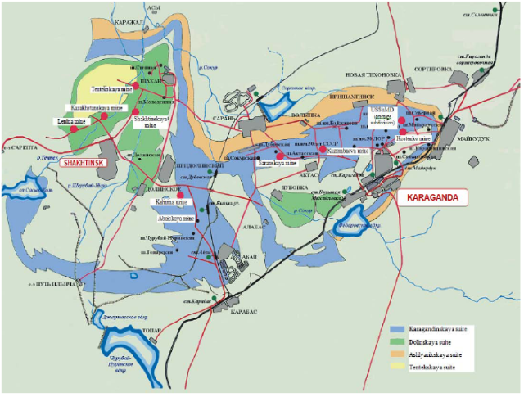
ҚАБАТТАРЫНДАҒЫ МЕТАНДЫ БАРЛАУДЫ ЖӘНЕ ӨНДІРУДІ ҰЙЫМДАСТЫРУ БОЙЫНША
Көмір қабаттарындағы метан қорларының бағаланған қоры шамамен 490 млрд. м³ құрайды
Осы қорларды барлау және теңгерімге қою үрдісі енді басталды және «Қазгеология» АҚ компаниясымен жүргізілуде

Slide 26
НАЗАРЛАРЫҢЫЗҒА РАХМЕТ!

